Slide 1
1.3工程造价的作用及计价的特点
李高扬 副教授

Slide 2
建设工程造价的计价
具有不同于一般商品计价的特点
具有一般商品计价的共同特点
建筑产品和它生产过程的特殊性

Slide 3
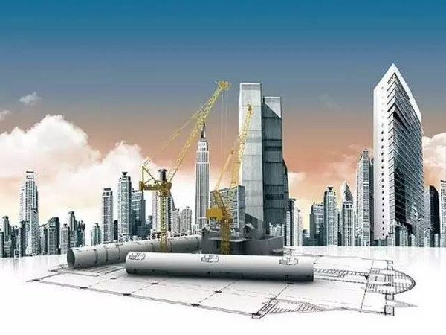
工程造价的作用
工程造价是项目决策的主要考虑因素之一；
建设工程投资大，生产周期和使用周期都较长，也决定了项目决策的重要性。

Slide 4
工程造价的作用
工程造价确定了项目的投资费用；
投资者是否有足够的财务能力支付这笔费用；
是项目决策中考虑的主要问题。

Slide 5
工程造价的作用
工程造价是制定投资计划和控制投资的有效手段；
正确的投资计划有助于合理和有效的使用资金。

Slide 6
工程造价的作用
建设项目
建设项目的总造价
单项工程的造价和单位工程的造价
单位生产能力的造价
工程造价是评价投资效果的重要指标。

Slide 7
工程造价的作用
工程造价是筹集建设资金的依据；
保证工程建设有足够的资金供应。

Slide 8
工程造价的特点决定了工程造价的计价特征

Slide 9
工程造价的特点—计价的单件性
产品的个体差异性决定了每项工程都必须单独计算造价；
不同地区、不同时间建造的产品，构成投资费用的各种价值要素仍然存在着差别，最终导致工程造价千差万别。

Slide 10
工程造价的特点—计价的多次性
工程按建设程序分阶段进行，则在不同阶段多次计价，以保证工程造价计算的准确性和控制的有效性；
逐步深化、逐步细化和逐步接近实际造价；
每一次估算都不能超过前一次估算的一定幅度。

Slide 11
造价计算过程—投资估算
定义：在项目建议书和可行性研究阶段，建设单位向国家申请拟立建设项目或国家对拟立项目进行决策的时候，确定在项目建议书、可行性研究报告等不同阶段的相应投资总额而编制的经济文件。
对初步设计概算编制起控制作用，也可作为资金筹措或建设资金贷款的计划依据。

Slide 12
造价计算过程—设计概算
定义：在初步设计阶段，由设计单位根据初步设计或扩大初步设计图纸，概算定额或概算指标，各项费用定额或取费标准等资料，预先计算和确定建设项目从筹建到竣工验收交付使用的全部建设费用的文件。

Slide 13
造价计算过程—设计概算
设计概算较投资估算准确性有所提高，同时设计概算受投资估算的控制。
可分为单位工程概算，单项工程概算，建设项目总概算三级。
根据设计总概算确定的投资数额，成为该项工程基本投资的最高限额。

Slide 14
造价计算过程—修正设计概算
采用三阶段设计形式；
在技术设计阶段，能会发现，建设规模，结构性质，设备类型和数量等内容与初步设计内容有出入；
设计单位根据技术设计图纸，概算指标或概算定额，各项费用取费标准等资料；
对初步设计总概算进行修正而形成的经济文件。

Slide 15
造价计算过程—施工图预算
定义：根据施工图纸，施工组织设计、预算定额等资料，进行计算和确定单位工程或单项工程建设费用的经济文件。
施工图预算比设计概算或修正设计概算更为详尽和准确，同样要受到前一阶段所确定的工程造价的控制。

Slide 16
造价计算过程—合同价
在工程招投标阶段通过签订工程合同，设备材料采购合同，以及技术和咨询服务合同确定的价格。
属于市场价格的范畴，它有承发包双方根据市场行情共同议定和认可的成交价。

Slide 17
造价计算过程—结算价
在合同实施阶段，对于实际发生的工程量增减、设备材料价差等影响工程造价的因素，按合同规定的调整范围及调整方法，对合同价进行必要的调整。
向建设单位办理结算工程价款取得收入，用来补偿施工过程当中的资金消耗。

Slide 18
造价计算过程—竣工决算
在工程项目竣工交付使用时，由建设单位编制竣工决算。反映建设项目的实际造价和建成交付使用的资产情况。
它是最终确定的实际工程造价。

Slide 19
工程造价计价的特点—计价的方法是多样性
可行性研究阶段
完成初步设计
施工图设计完成
采用概算定额编制设计概算。
采用单价法和实物法来编制施工图预算。
采用估算指标进行投资估算。
计算的准确与否取决于工程量和单价是否准确适用可靠。

